Slide 1
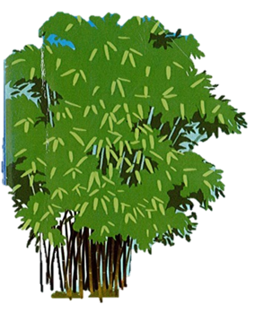
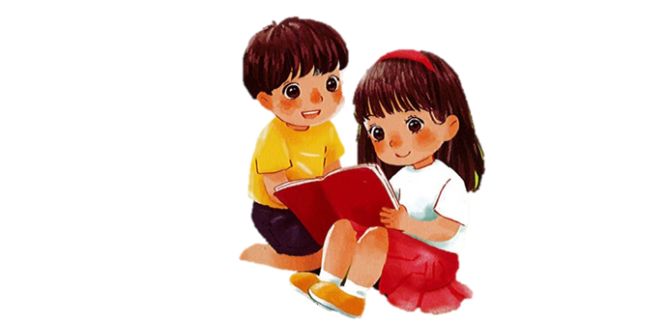
TIẾNG VIỆT 1

Slide 2
Khởi động
1
xinh xinh
kính râm
chanh thịnh

Slide 3
Bài
ach êch ich
58
Nhận biết
2
́
́
Êch con thích đọc sach.
ch

Slide 4
Đọc
3
ach
êch
ich
s
ach
sach
́

Slide 5
So sánh
a
ê
i
ach
ch
êch
ch
ich
ch

Slide 6
ach
ach
ach
vách
tách
sạch
êch
êch
êch
chếch
mếch
lệch
ich
bích
xích
kịch

Slide 7
Thư giãn nào!

Slide 8
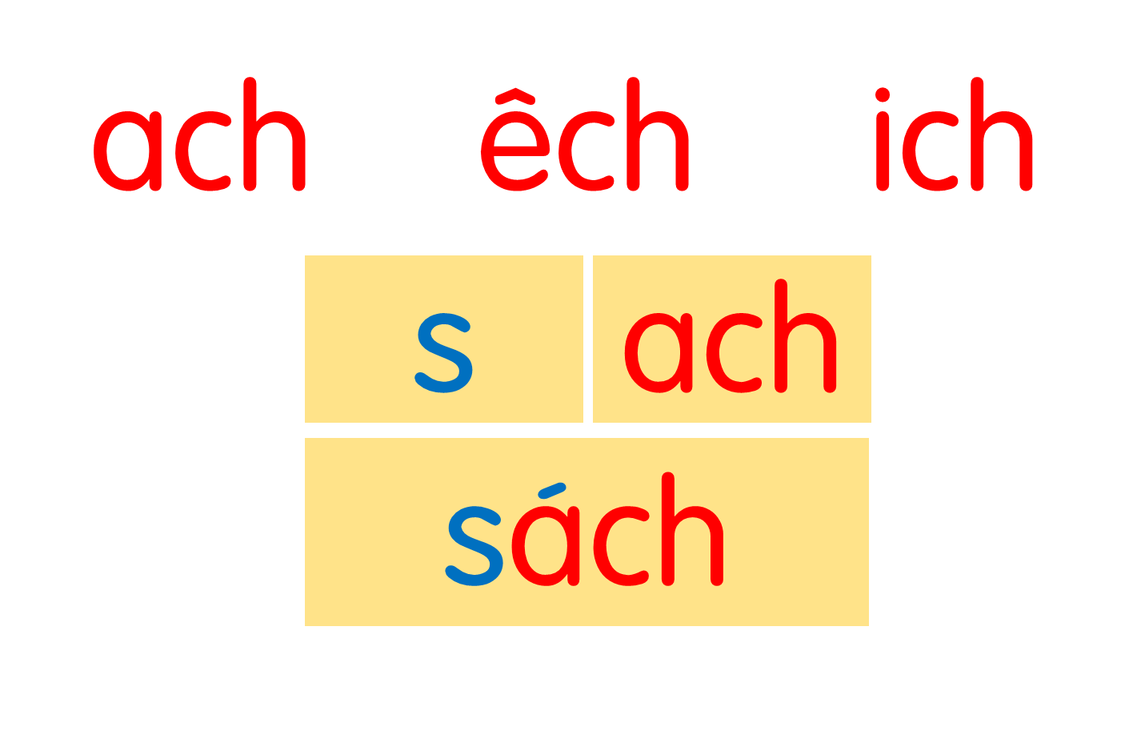
vách
tách
sạch
chếch
mếch
lệch
bích
xích
kịch
Notes:
Ôn lại

Slide 9
ach
sách vở
Notes:
Hay còn gọi là CHIM ĐA ĐA

Slide 10
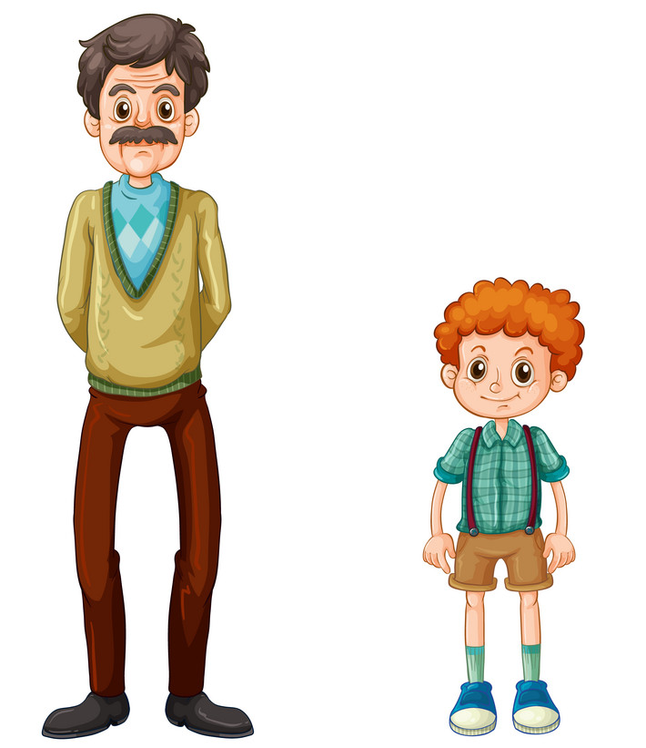
già
trẻ
cao
thấp
êch
chênh lệch
Notes:
Chênh lệch về độ tuổi và cao thấp

Slide 11
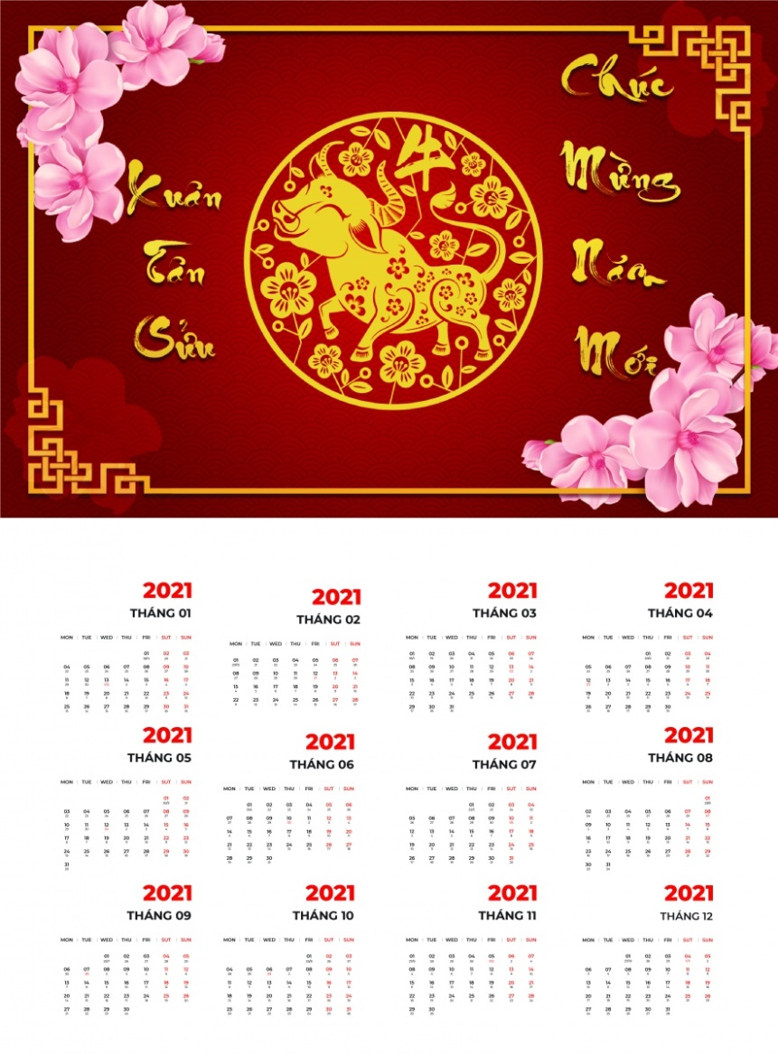
ich
tờ lịch

Slide 12
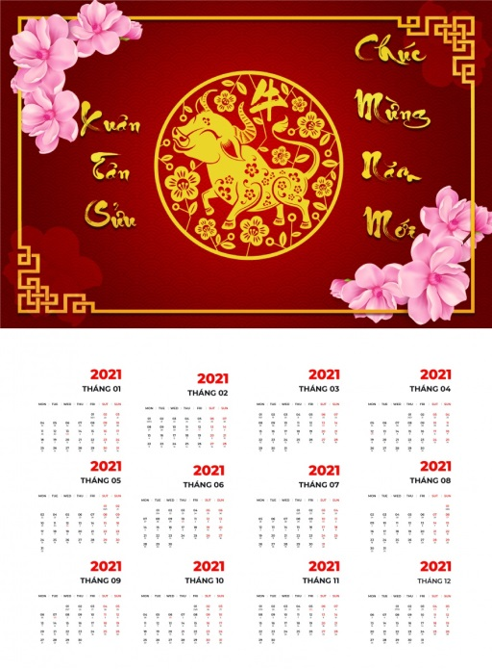
sách vở
chênh lệch
tờ lịch

Slide 13
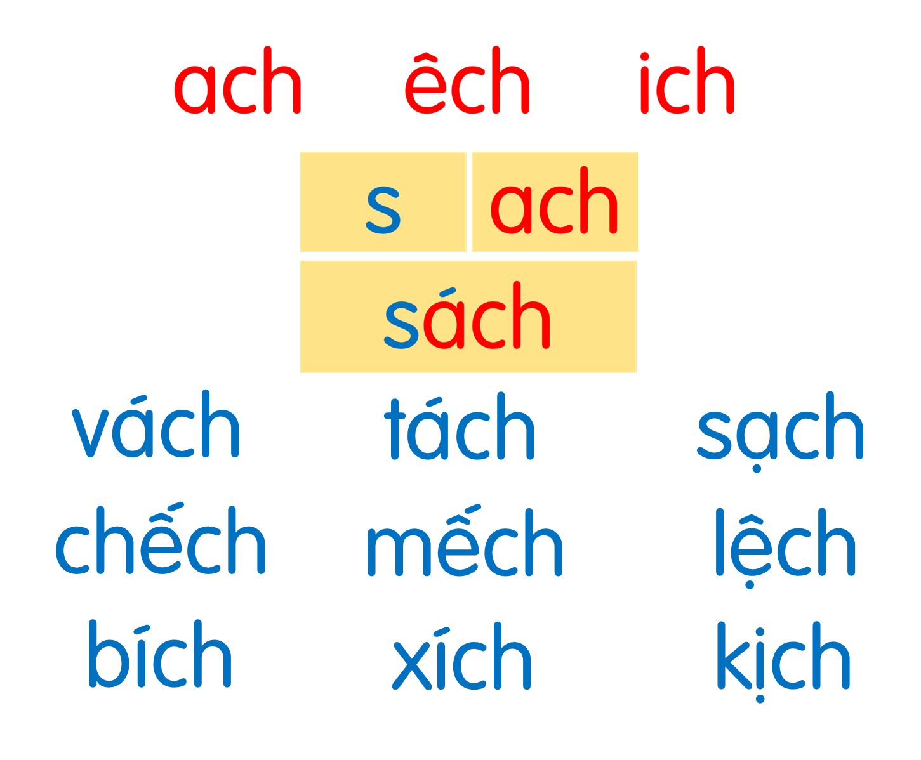
sách vở
chệnh lệch
tờ lịch
Notes:
Ôn lại

Slide 14
Hướng dẫn viết bảng
4
ach
ach

Slide 16
êch
êch

Slide 18
Łch
Łch

Slide 20
sáε

Slide 21
sáε

Slide 22
Δ½ε

Slide 23
Δ½ε

Slide 24
lịch

Slide 25
lịch

Slide 26
Viết vở
5
ach ach

Slide 27
êch êch

Slide 28
Łch Łch

Slide 29
sáε

Slide 30
sáε

Slide 31
c
ȇłnh Δ½ε

Slide 32
c
ȇłnh Δ½ε

Slide 33
lịch

Slide 34
lịch

Slide 36
Đọc
6
1
2
3
Ếch cốm
Có một hôm ếch cốm
Tinh nghịch nấp bờ ao
Mải rình bắt cào cào
Quên sách bên bờ cỏ.
Tới lớp cô hỏi nhỏ:
- Sách đâu ếch học bài?
Cậu gãi đầu, gãi tai:
- Thưa cô em xin lỗi.
(Mộc Miên)
4
5
6
7
8

Slide 37
1
Ếch cốm
Có một hôm ếch cốm
Tinh nghịch nấp bờ ao
Mải rình bắt cào cào
Quên sách bên bờ cỏ.
Tới lớp cô hỏi nhỏ:
- Sách đâu ếch học bài?
Cậu gãi đầu, gãi tai:
- Thưa cô em xin lỗi.
(Mộc Miên)
2

Slide 38
Ếch cốm
Có một hôm ếch cốm
Tinh nghịch nấp bờ ao
Mải rình bắt cào cào
Quên sách bên bờ cỏ.
Tới lớp cô hỏi nhỏ:
- Sách đâu ếch học bài?
Cậu gãi đầu, gãi tai:
- Thưa cô em xin lỗi.
(Mộc Miên)

Slide 39
ếch
sách
tinh nghịch
Notes:
Luyện luôn từ khó đọc nhé!

Slide 40
Ếch cốm để quên sách ở đâu?
Vì sao ếch để quên sách?
Ếch nói gì khi cô giáo hỏi sách của ếch đâu?
Em rút ra được bài học gì từ chú ếch cốm?
Ếch cốm
Có một hôm ếch cốm
Tinh nghịch nấp bờ ao
Mải rình bắt cào cào
Quên sách bên bờ cỏ.
Tới lớp cô hỏi nhỏ:
- Sách đâu ếch học bài?
Cậu gãi đầu, gãi tai:
- Thưa cô em xin lỗi.
(Mộc Miên)

Slide 41
Ếch cốm
Có một hôm ếch cốm
Tinh nghịch nấp bờ ao
Mải rình bắt cào cào
Quên sách bên bờ cỏ.
Tới lớp cô hỏi nhỏ:
- Sách đâu ếch học bài?
Cậu gãi đầu, gãi tai:
- Thưa cô em xin lỗi.
(Mộc Miên)
sách vở
chệnh lệch
tờ lịch

Slide 42
Nói
7
Lớp học của em

Slide 44
Ếch cốm
Có một hôm ếch cốm
Tinh nghịch nấp bờ ao
Mải rình bắt cào cào
Quên sách bên bờ cỏ.
Tới lớp cô hỏi nhỏ:
- Sách đâu ếch học bài?
Cậu gãi đầu, gãi tai:
- Thưa cô em xin lỗi.
(Mộc Miên)
sách vở
chệnh lệch
tờ lịch

Slide 45
Dặn dò

